Slide 1
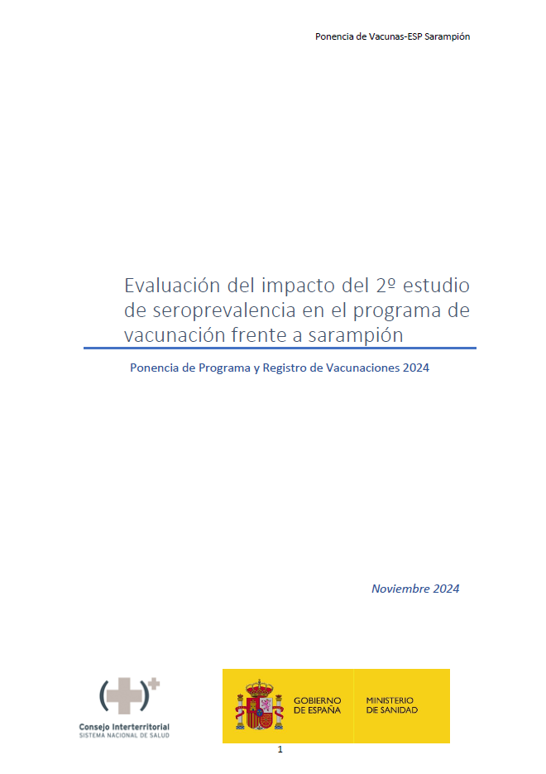
Evaluación del impacto del 2º estudio de seroprevalencia en el programa de vacunación frente a sarampión
Ponencia de Programa y Registro de Vacunaciones 2024
En resumen:
1- No se considera necesario modificar el programa de vacunación frente a sarampión en el calendario común de vacunación a lo largo de toda la vida.
2- No se recomienda el uso de una tercera dosis de vacuna triple vírica en personal sanitario con dos dosis documentadas, independientemente del tiempo que haya transcurrido tras la segunda dosis.
3- No se recomienda realizar serología frente a sarampión de manera sistemática en población general ni en personal del entorno sanitario.
4- Es necesario insistir en que toda la población esté adecuadamente protegida frente a sarampión con dos dosis de vacuna siempre que no hayan padecido el sarampión.

